Slide 1

Laboratoare Administarea Retelelor de Calculatoare
Monitorizarea retelei cu SNMP si Dude.

Slide 2
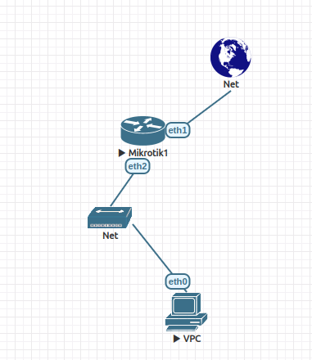
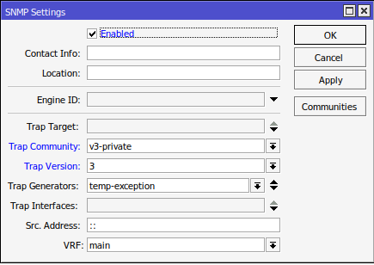
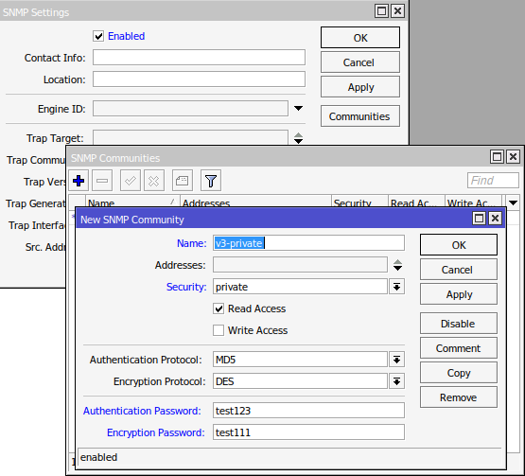
Setarea Routerului
Incepem printr-o confgiuratie de baza cu o retea locala (192.168.1.0/24) si cu acces la internet
Dupa care face o comunitate private a serviciului de SNMP in IP→SNMP→Comunities
Setam comunitatea ca privata cu drept doar de citire si setam parola de autentificare si de criptare (se recomanda parole diferite si puternice).
In setarile de SNMP alegem comunitate facuta de noi si trap version 3 apoi salvam.

Slide 3
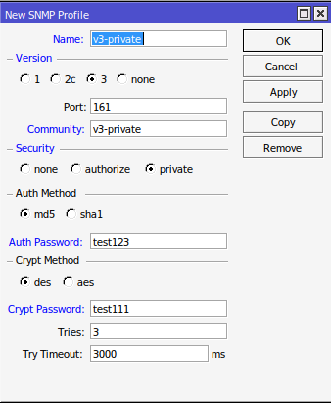
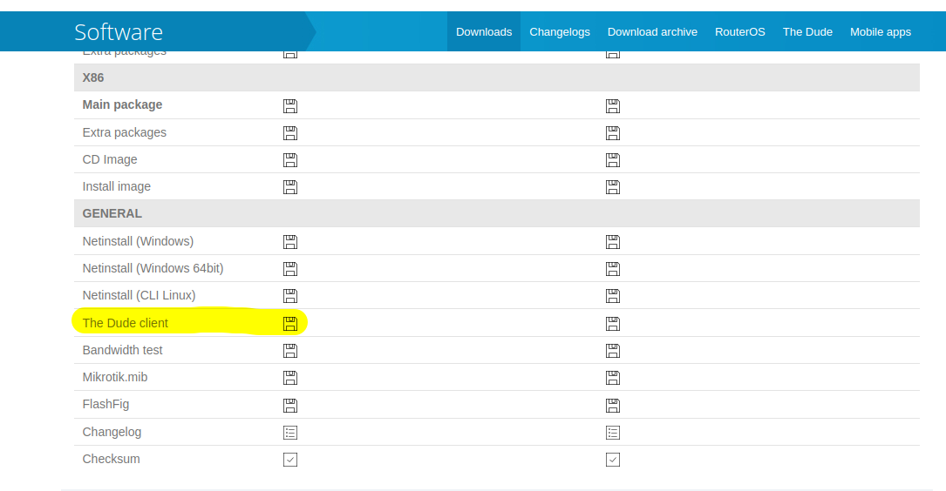
Setarea Routerului
Acum putem instala serverul de dude asemanator cu User Manager in care punem pachetul fie prin Winbox fie prin ftp si repornim routerul.
Dupa care vom vedea o intrare noua in meniu numita “Dude” si primul lucu mergem la setari sa ii dam enable.
Apoi mergem in Dude→SNMP Profiles pentru a face profilul de comunitate.
Acest profil template trebuie sa fie identic cu cel pe care il vom face pe toate dispozitivele pe care vrem sa le monitorizam prin SNMP.
Acum putem descarca clientul dude de pe site-ul mikrotik.

Slide 4
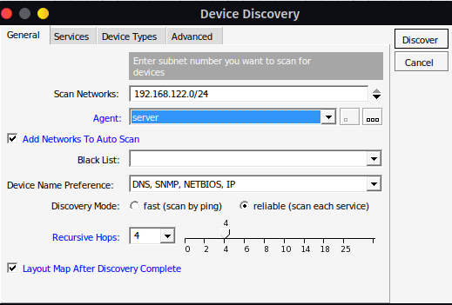
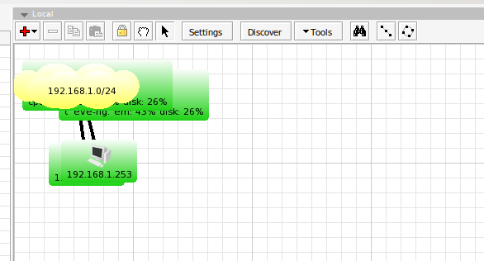
Conectarea si administrarea sistemului de monitorizare
Dupa instalare putem porni clientul Dude si ne conectam cu utilizatorul si parola routerului. La conectare este posibil sa stea putin pana aduna informatiile si se poate vedea in bara de stare de jos.
Vom vedea o plansa goala pe care trebuie sa o populam cu elemente asa ca mergem la butonul de “Discover”.
Si setam cativa parametrii cum ar fi Agent: server, Add Networks To Auto Scan, Recursive Hops si Layout Map After Discovery. Apasam de discover si asteptam sa termine procesul.
Dupa terminarea procesului vedem ca sunt toate puse mai mult sau mai putin in coltul grafului.

Slide 5
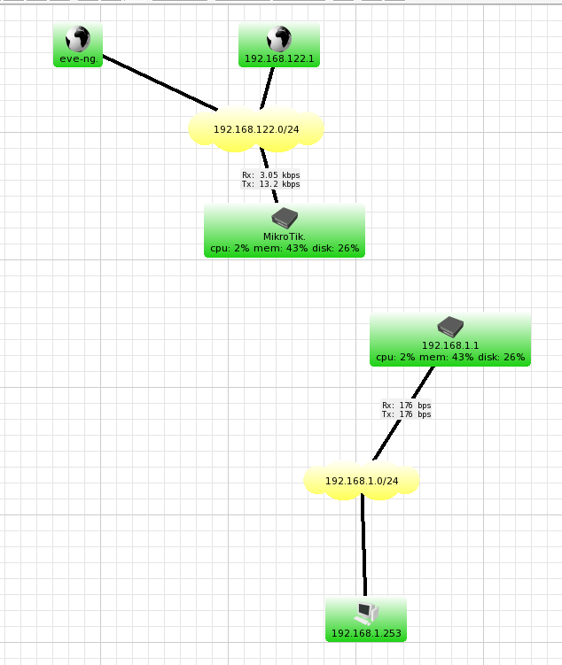
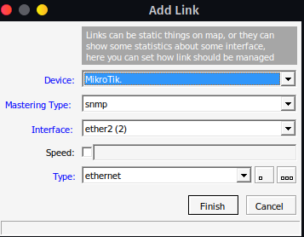
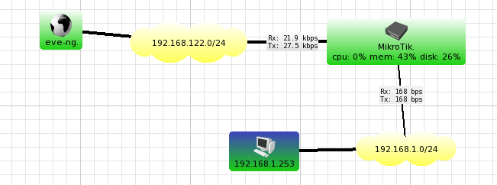
Conectarea si administrarea sistemului de monitorizare
Dupa defacerea grafului putem vedea o oarecare asemanare cu ce avem in topologia reala. Dar mai avem nevoie de ceva ajustari pentru ca routerul nostru este dublat.
Adaugam un link intre router si reteaua (192.168.1.0/24) prin click dreapta pe canvas si add link tragand o legatura intre ele.
Dupa cateva asjutari avem o copie fidela a designului original.

Slide 6
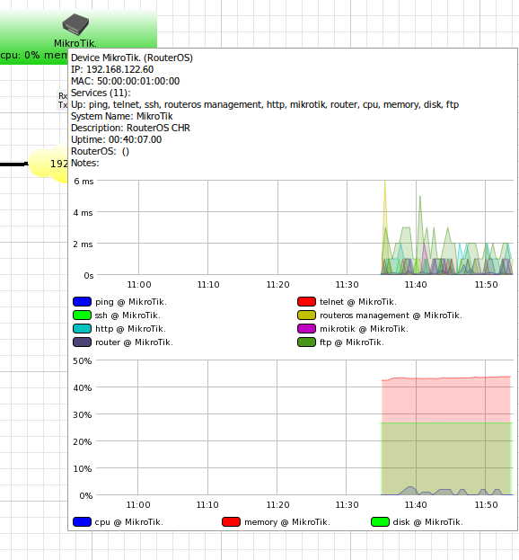
Conectarea si administrarea sistemului de monitorizare
Cu un simplu hover peste un element putem vedea ce monitorizeaza automat prin SNMP
Avem doua grafice unul grupeaza serviciile care ruleaza pe acesta si unul care grupeaza resursele dispozitivului.

Slide 7
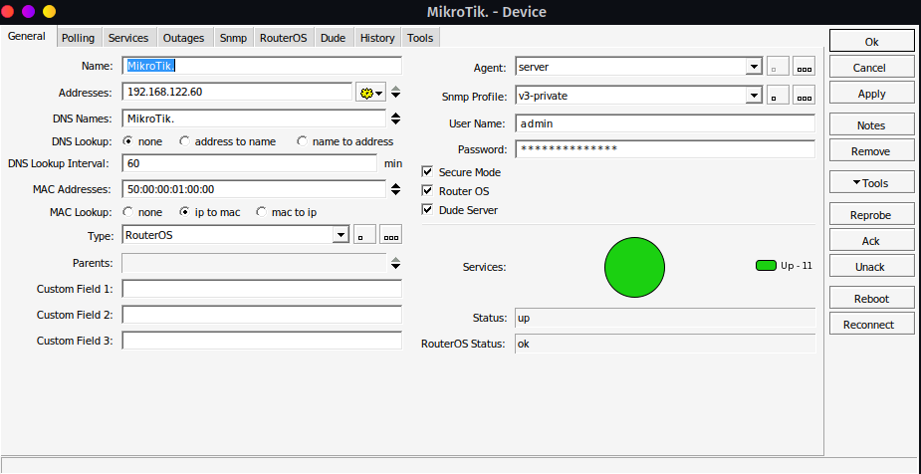
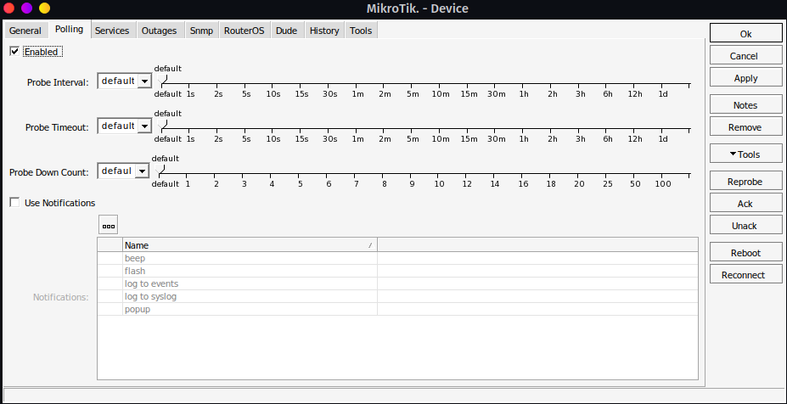
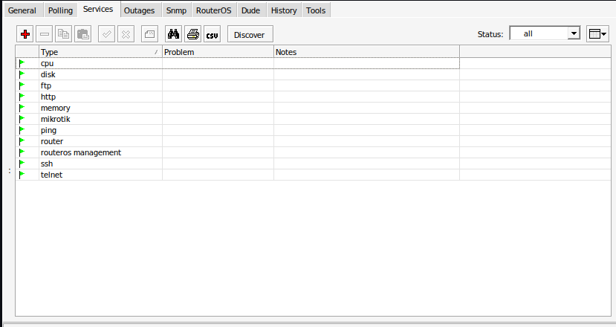
Conectarea si administrarea sistemului de monitorizare
Cu un dublu click pe router putem seta un cont de administrator oferind accesul la cateva setari de baza.
In meniul Polling putem seta intervalul in care probam dispozitivul si activarea unor notificari.
Services arata ce servicii sunt monitorizate si putem adauga servicii noi.

Slide 8
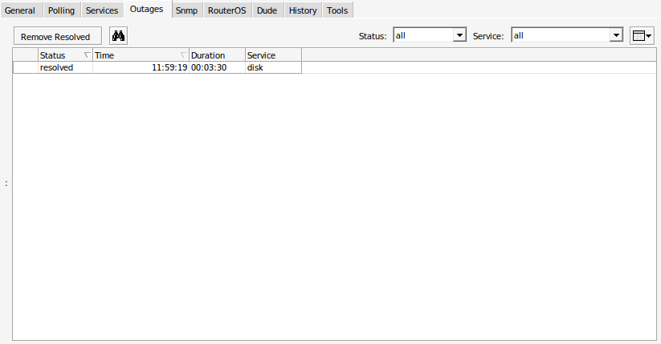
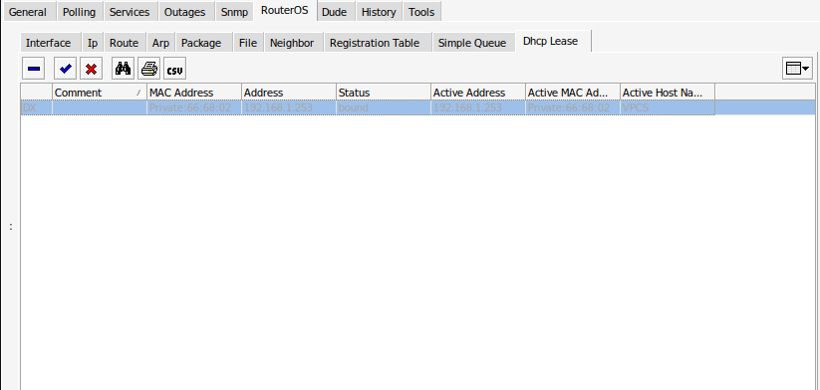
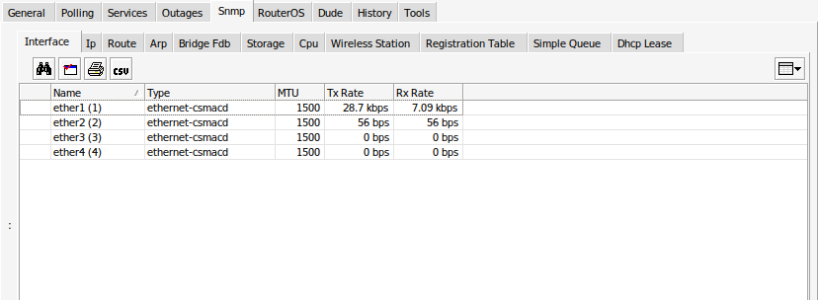
Conectarea si administrarea sistemului de monitorizare
In meniul Outages putem vedea problemele care au aparut si in ce stadiu sunt.
SNMP informatii colectate din stringurile de comunitate si afisate ca infromatii grupate logic.
RouterOS permite la fel ca in cazul SNMP monitorizarea routerului dar acesta este exclusiv routerelor Mikrotik.

Slide 9
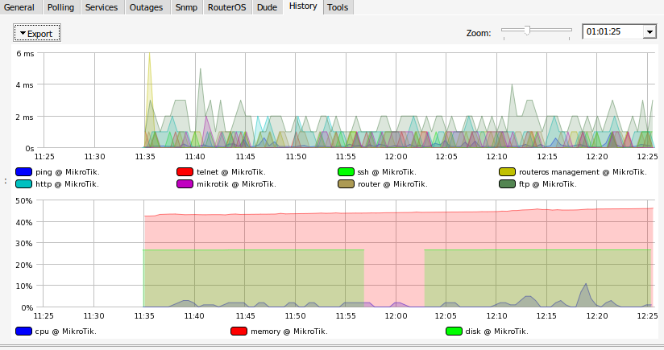
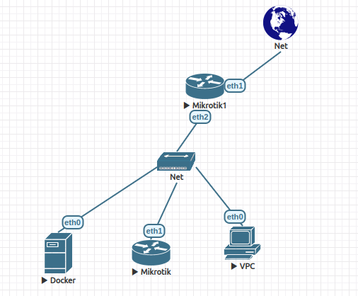
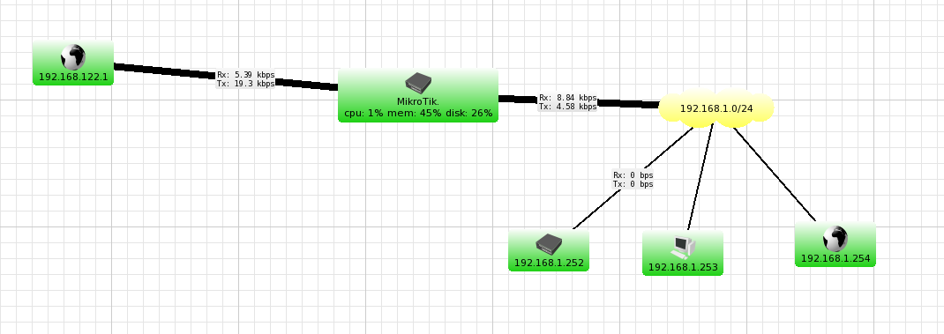
Conectarea si administrarea sistemului de monitorizare
History putem vedea grafice pe un anumit timp cu evenimentele si resursele monitorizate
Am mai adauga doua dispoztive in retea un alt router si un server web avan astfel urmatoarea topologie:

